Slide 1
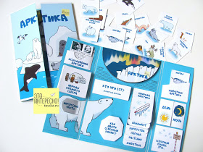
«Лэпбук как инновационная технология дошкольного обучения»

Slide 2
И так, что такое Лэпбук?
Лэпбук (lapbook) – в дословном переводе с английского значит «наколенная папка» (lap – колени, book – книга), или как его еще называют тематическая папка.
Лэпбук – сравнительно новое средство обучения, представляет собой одну из разновидностей метода проектов.
Лэпбук – это портфолио или коллекция маленьких книжек с кармашками и окошечками с заданиями и т.д., которую ребенок может удобно разложить у себя на коленях и за один раз просмотреть всё её содержимое.

Slide 3
Значение для педагога:
-способствует организации материала по изучаемой теме в рамках комплексно-тематического планирования.
-способствует оформлению результатов совместной проектной деятельности. Может быть формой представления итогов проекта или тематической недели.
-способствует организации индивидуальной и самостоятельной работы с детьми.

Slide 4
Значение Лэпбука для ребенка:
- способствует формированию самостоятельного поиска информации ( в более старшем возрасте.)
-способствует пониманию и запоминанию информации по изучаемой теме.
-способствует повторению и закреплению материала по пройденной теме.

Slide 5
ЛЭПБУК - эффективное средство для привлечения родителей к сотрудничеству.
Родители обеспечивают поддержку:
• организационную (экскурсии, походы);
• техническую (фото, видео);
• информационную (сбор информации для лэпбука);
• мотивационную (поддерживание интереса, уверенности в успехе).

Slide 6
Лэпбук помогает:
*структурировать сложную информацию
*развивает познавательный интерес и творческое мышление
*разнообразить даже самую скучную тему
*научить простому способу запоминания
*объединить всю семью (группу детей в детском саду) для увлекательного и полезного занятия.

Slide 7
Какие бывают разновидности тематических папок?
В зависимости от назначения лэпбуки бывают:
-учебные;
-игровые;
-поздравительные, праздничные;
-автобиографические (папка-отчет о каком-то важном событии в жизни ребенка:
-о путешествии, о походе в цирк, о каникулярном досуге и т.д.

Slide 8
В зависимости от формы:
* стандартная книжка с двумя разворотами;
* папка с 3-5 разворотами;
* книжка-гармошка;
* фигурная папка.

Slide 9
Организация материала:
- стандартные кармашки;
- обычные и фигурные конверты;
- кармашки-гармошки;
- кармашки-книжки;
- окошки и дверцы;
- вращающиеся детали;
- высовывающиеся детали;
- карточки;
- теги;
- стрелки;
- пазлы;
- чистые листы для заметок и т.д.

Slide 10
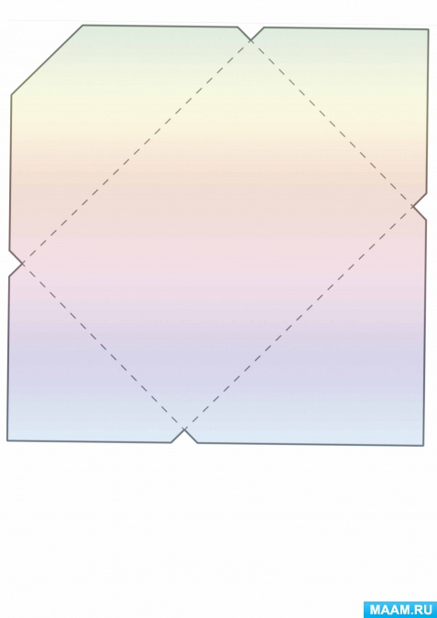
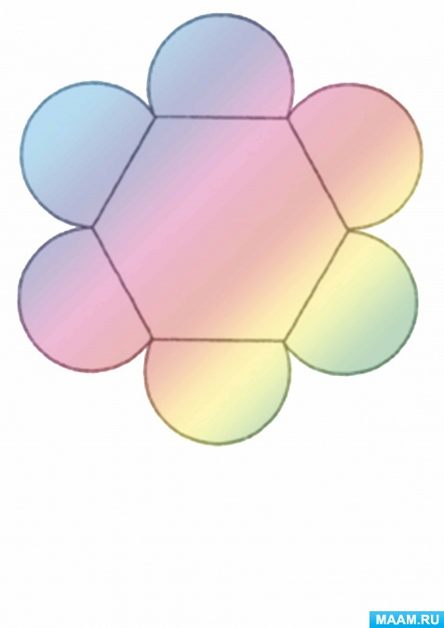
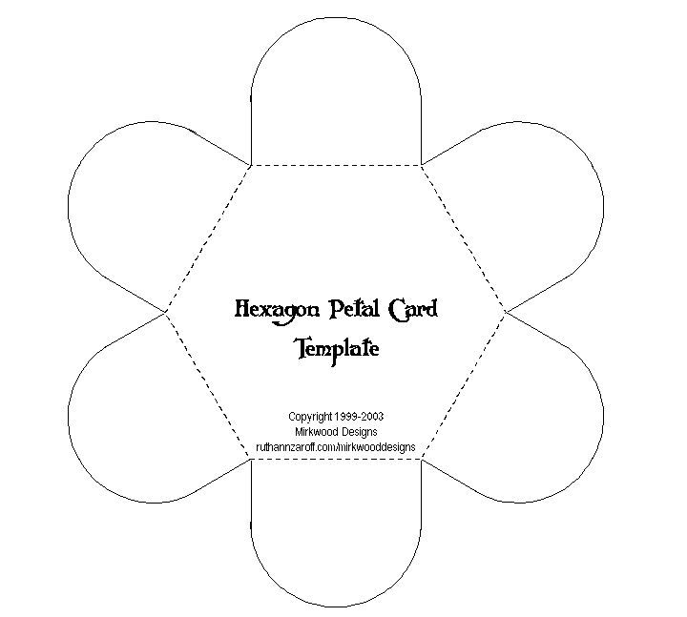
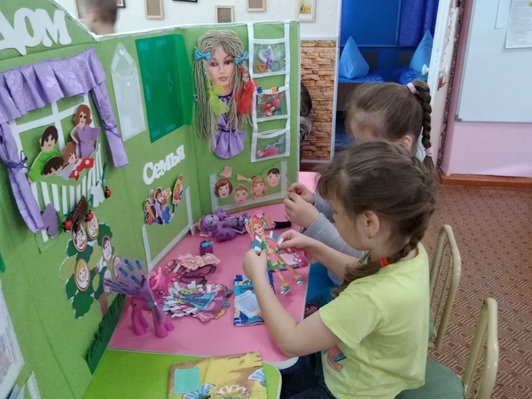
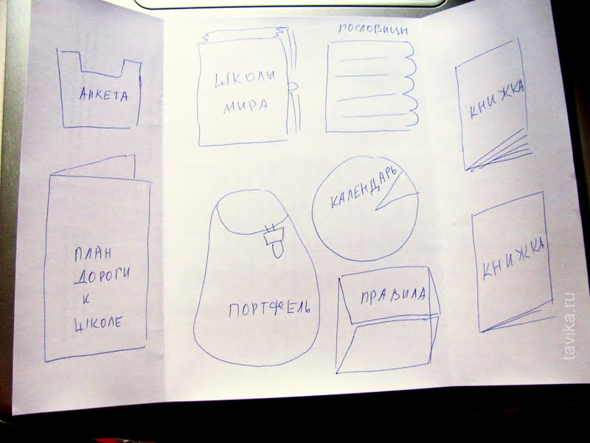
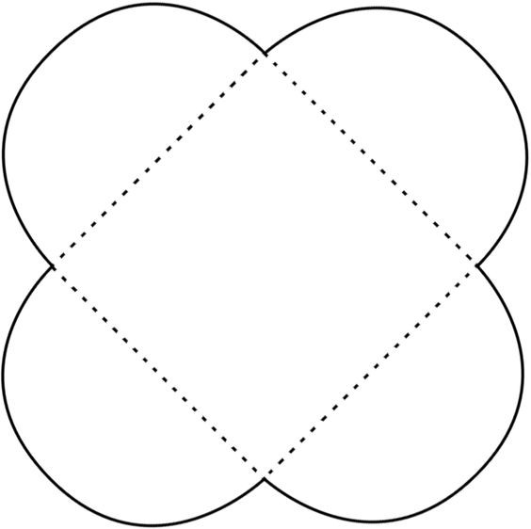
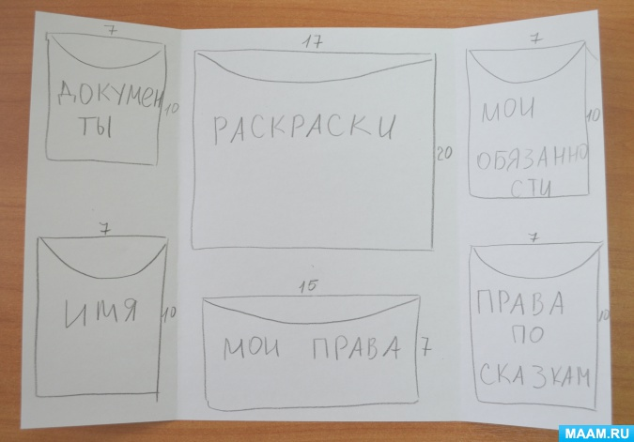

Slide 13
Создание лэпбука содержит все этапы проекта:
• 1 целеполагание (выбор темы)
• 2 разработка лэпбука (составление плана, макета)
• 3 выполнение (практическая часть)
• 4 подведение итогов

Slide 14
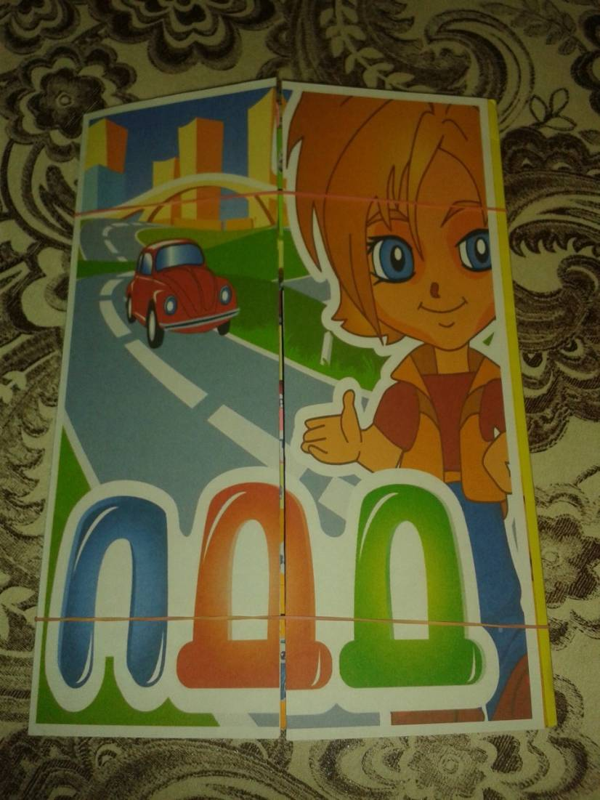
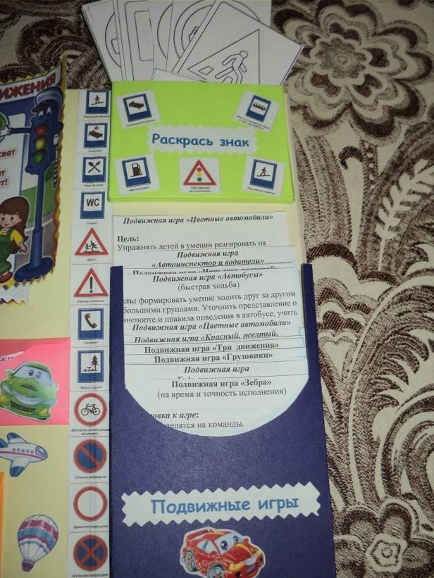
Выбор темы:
тема должна быть
• интересна ребенку;
• выполнима (соответствовать возрасту);
• оригинальна.

Slide 15
Тема лэпбука может быть любая:
•интересные события, происходящие с ребенком;
•увлечения детей;
•темы недели;
•литературные произведения;
•мультипликационные герои и т.д.

Slide 16
План
После того, как мы выбрали тему, составляется план, раскрывающий выбранную тему (Что вы хотите в этой папке рассказать)Содержание лэпбука будет зависеть от того, реализацию каких задач предполагает образовательная программа по той или иной теме. Работая над определённой темой, необходимо затронуть все образовательные области, поэтому содержание лэпбука, должно отражать материал по всем пяти направлениям. Содержание может быть разнообразно, это зависит от возраста детей и задач, поставленных программой и педагогом

Slide 17
Примерный план лэпбука «Животные»
1. Интересные факты из жизни животных.
2. Образ в искусстве (мультфильмы, кино, стихи, рассказы, загадки и т. д.).
3. Охрана (Красная книга).
4. Фото или рисунок. (Собрать пазл).
5. Название животного.
6. Внешний вид. ( раскрасить).
7. Образ жизни животного (детёныши, питание).
8. Где живёт?
9. Ребусы, шарады, загадки.

Slide 18
Макет:
Следующий этап самый интересный. Теперь надо придумать, как в ЛЭПБУКЕ будет представлен каждый из пунктов плана. То есть нарисовать (начертить) на листе, сложенном в виде ЛЭПБУКА. Так будет потом легче понять, как расположить все элементы.
Здесь нет границ для фантазии: формы представления могут быть любые. От самого простого - текстового, до игр и развивающих заданий.

Slide 19
Примеры макетов:

Slide 22
Практическая часть:
После создания макета можно приступать к изготовлению и оформлению лэпбука. На этом этапе к деятельности может присоединиться ребенок. Заниматься по тематической папке желательно постепенно: одно занятие – одно задание. Такая необычная подача материала обязательно привлечёт внимание ребёнка, и он ещё не раз возвратится к этой папке, чтобы полистать - поиграть в неё, а заодно, незаметно для себя самого, повторить пройденный материал.

Slide 23
Результатом использования данного пособия является:
Объединение детей, родителей и педагогов, то есть социальная направленность.
Дети учатся находить информацию самостоятельно, то есть учатся учиться.
Развивается творческое мышление, любознательность, находчивость, воображение, мелкая моторика, пространственная ориентировка, что тесно связано с развитием речи.
Расширение представлений детей об окружающем мире, вариативность (Можно менять задания в кармашках)
Ребенок учится самостоятельно собирать и организовывать информацию – хорошая подготовка к исследовательской деятельности.
Учёт индивидуальных особенностей детей( задания разной сложности)

